Slide 1
XÖV-Update 2025: Neuerungen im Überblick
Lutz Rabe | Koordinierungsstelle für IT-Standards | 14. XÖV-Konferenz 2025

Slide 2
Themenübersicht
XÖV-Handbuch
XÖV-Modellierung
Datenmodelle
neue Entwurfsfassung des XÖV-Handbuchs
zur Kommentierung bereitgestellt unter docs.xoev.de
XÖV-Modellierung und Notationen
Modellierungssprache
Notationen classic und lite
XÖV-Produktionsumgebung
Etablierte Datenmodelle in XÖV
Kernkomponenten oder Datenmodelle?
Datenmodelle und ihre Umsetzung in XÖV

Slide 3
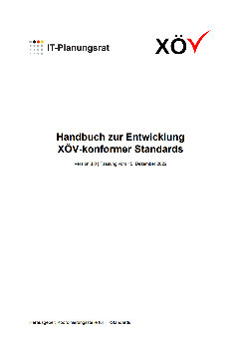
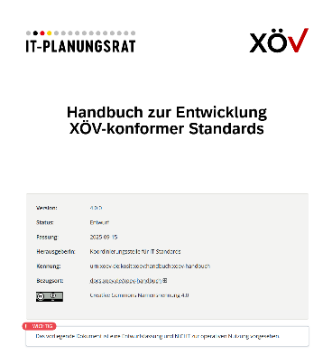


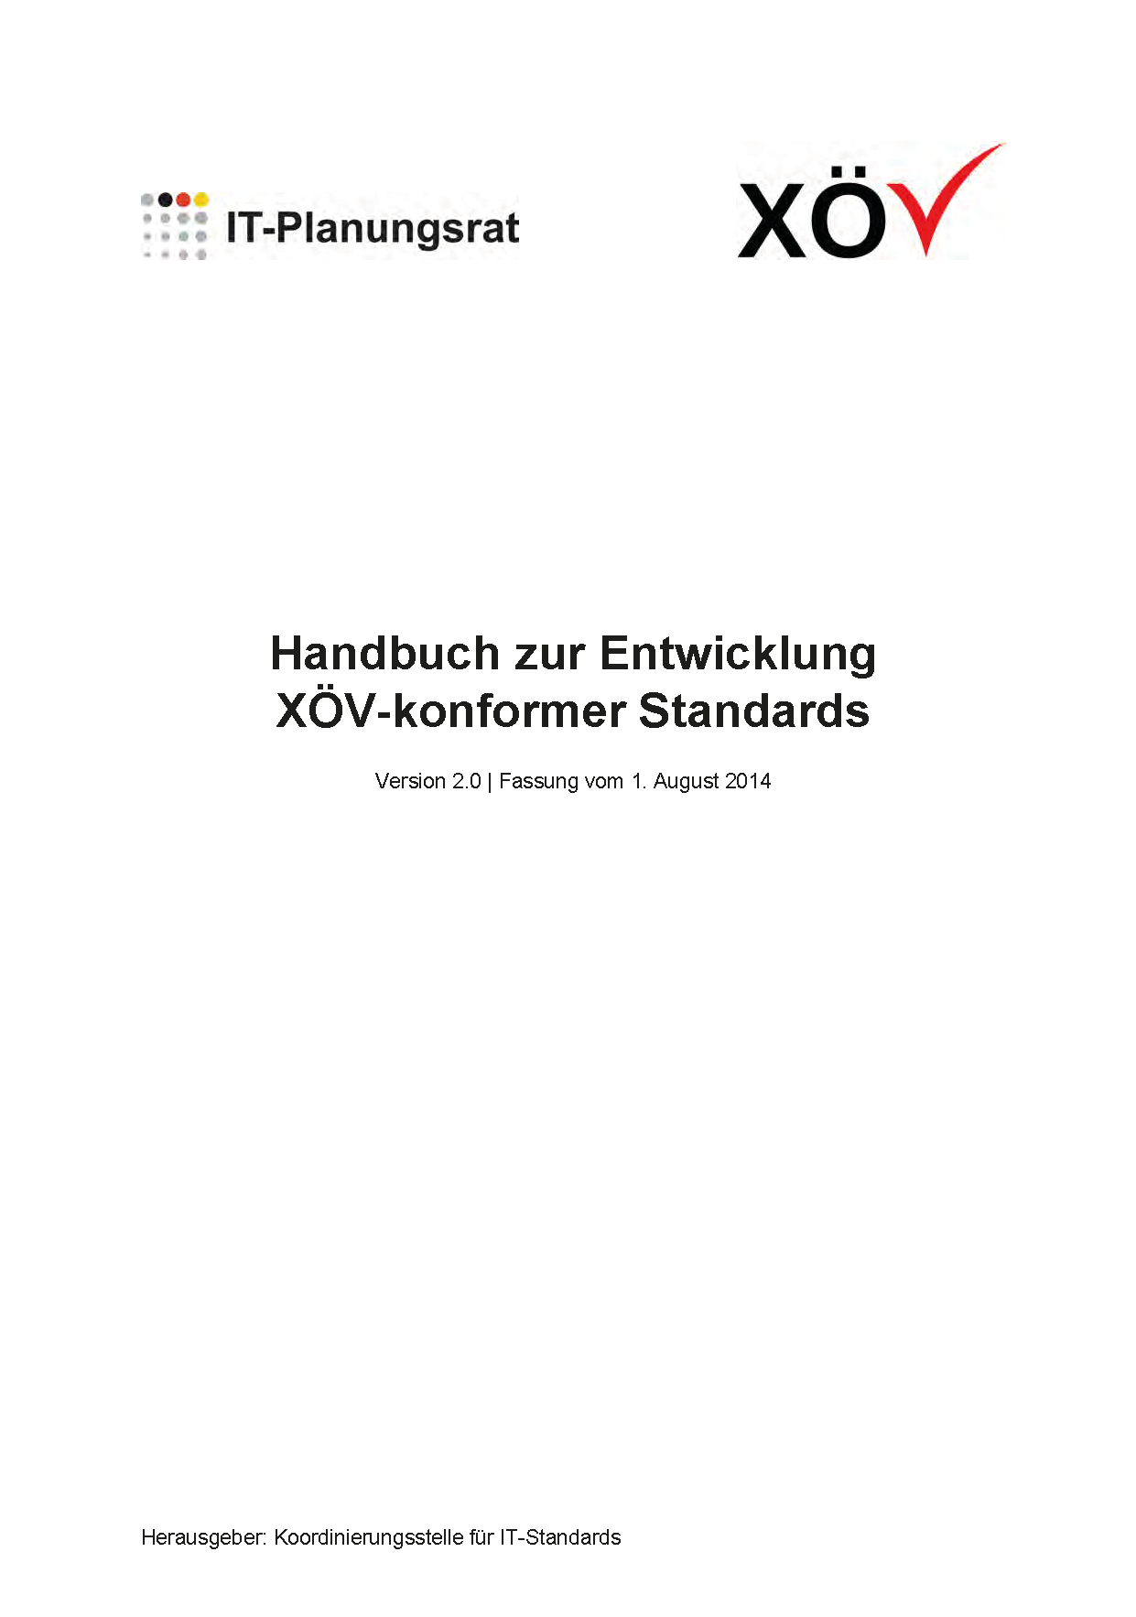

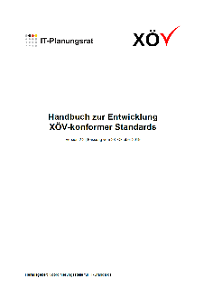
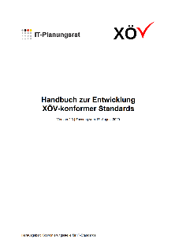
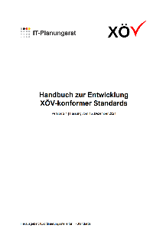
Entwicklung des XÖV-Handbuch
87 Standards
2200 Codelisten
213 Seiten
94 Seiten
26 Standards
2 Standards
287 Codelisten
2010
2015
2020
2025

Slide 4

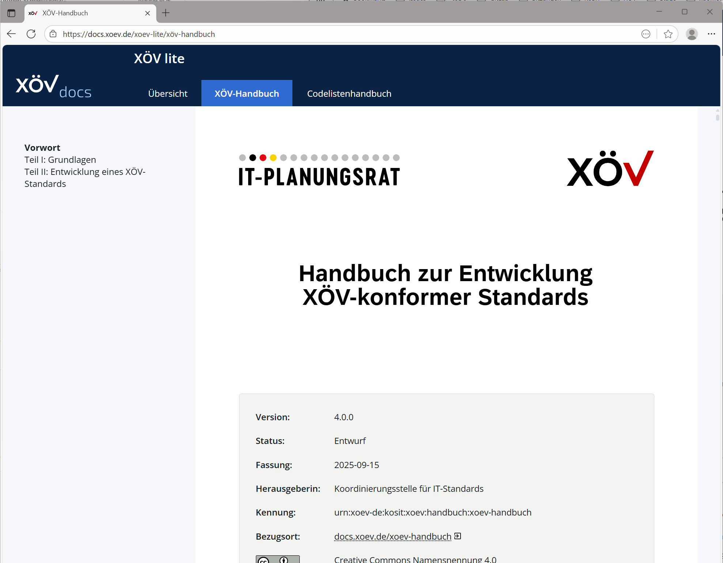
XÖV-Handbuch 4.0 (Entwurf)
Teil 1: Grundlagen
XÖV-Rahmenwerk
XÖV-Produkte
XÖV-Konformität
Teil 2: Entwicklung eins XÖV-Standards
Entwicklungsprozess
Modellierung eines XÖV-Fachmodells
Modellierungssprache
Sprachelemente
Notationen
Nutzung von …

Slide 5
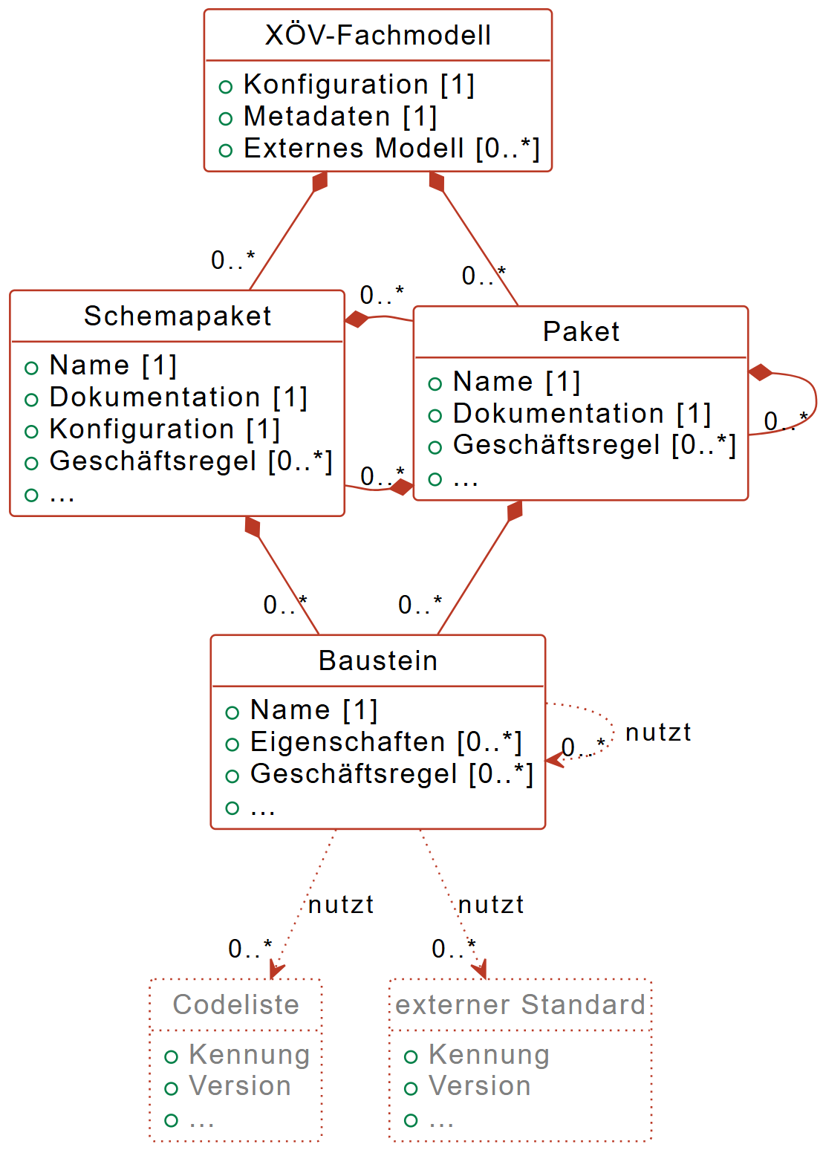
XÖV-Modellierungssprache
Die XÖV-Modellierungssprache definiert die zur XÖV-Modellierung erforderlichen Sprachelemente und zugehörige Regelungen.
Sprachelemente sind z. B.
Metadaten zum Standard und seiner Version
Paket zum Strukturieren des Gesamtmodells
Schemapaket zur Modellierung von XSD-Schemas
Baustein zur Modellierung von Datenstrukturen
Codeliste
Konfiguration
WSDL
etc.

Slide 6
XÖV-Notationen
Die Spezifikation von XÖV-Fachmodellen erfolgt immer in einer konkreten XÖV-Notation.
Mit XÖV classic und XÖV lite werden zwei gleichberechtigte, alternative Notationen angeboten.
Codelisten-Fachmodelle können in classic oder mit der Notation Genericode spezifiziert werden.
XÖV lite
ist eine XML-basierte Notation und geeignet zur Versionierung mittels GIT/SVN etc.
kein Vendor lock-in beim Modellierungswerkzeug und suite kompatibel
…
XÖV classic
erlaubt individuelle Sichten auf komplexe Modelle
native Unterstützung der UML-Diagramme für Anwendungsfälle, Aktivitäten und Datenstrukturen
….

Slide 7
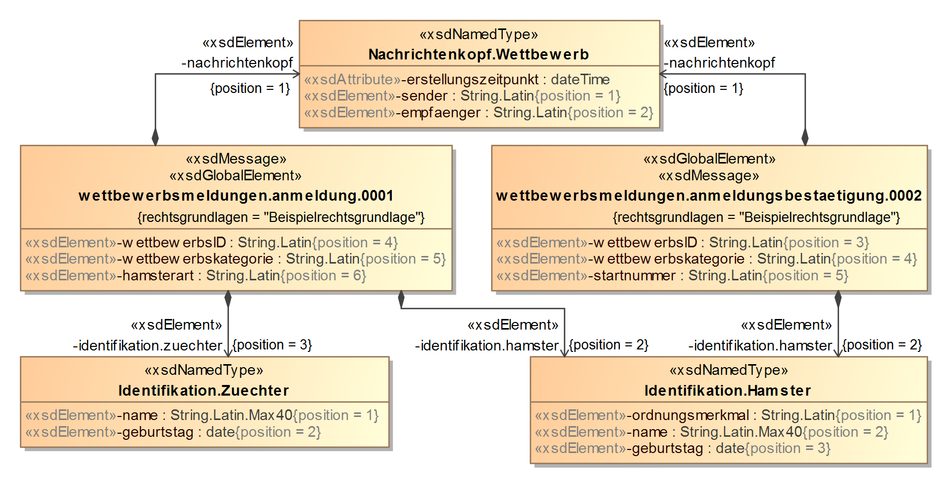
XÖV-Fachmodell (classic)

Slide 8
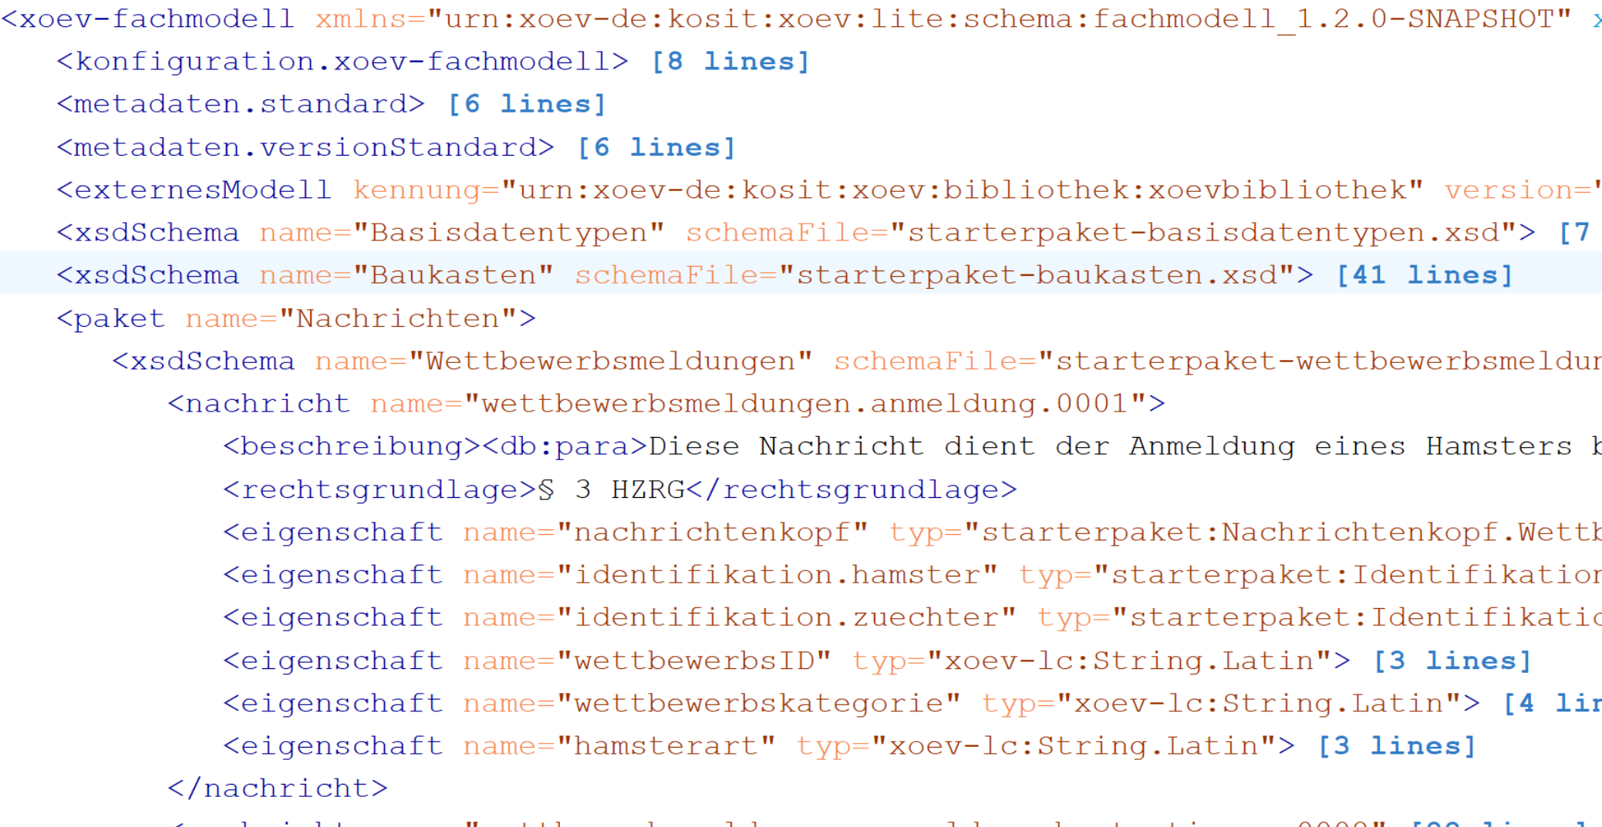
XÖV-Fachmodell (lite)

Slide 9
XÖV-Produktionsprozess
XÖV-Fachmodell
Prüfergebnis
nutzt Inhalte
zur Notation
erzeugt
XÖV-PU
XGenerator
XÖV-Standard
Inhalte für classic Notation
Dokumentation
Inhalte für lite Notation
erzeugt
XSD-Schemas
Prüfanweisungen
nutzt Anweisungen
Codelisten
Übersetzungsanweisungen
etc.

Slide 10
XÖV-Produktionsumgebung
XÖV-Produkte: XÖV-Produktionsumgebung löst das XÖV-Profil ab (Übergangsfrist von drei Jahren)
XÖV-Notationen: XÖV classic modern wird weiterhin neben XÖV lite als Notation unterstützt
Aspekte der Umstellung auf die XÖV-Produktionsumgebung
Notation XÖV classic legacy wird durch classic modern abgelöst
alle Anwendungen sind in der XÖV-PU zusammengefasst (Prüfung, Dokumentationserzeugung etc.)
alle Prüf- und Übersetzungsanweisungen werden auf dem XÖV-Fachmodell in der lite-Notation angewendet

Slide 11
XÖV-Kernkomponenten
was
wer
wie
warum
Kritik
Perspektive
semantische Konzepte (fachübergreifend und fachunabhängig)
XÖV-Datenkonferenz (Entwurf) & KoSIT (Betrieb)
Core Component Technical Specification (UN/CEFACT CCTS)
Angebot als Basis zur Harmonisierung
aufwändige Methodik bei vergleichsweise geringem Nutzen
Ablösung durch pragmatische Alternative und ab sofort keine Relevanz für die XÖV-Zertifizierung

Slide 12
Etablierte Datenmodelle in XÖV
neuer Ansatz
rechtlich
organisatorisch
semantisch
technisch
Ziel
bereichsspezifische Vorgabe (individuelle Regelungen für jedes Datenmodell)
geregelter Betrieb mit benanntem Herausgeber
definierte Semantik eines Bereichs
Umsetzung als XÖV-Standard (weitere technische Abbildungen möglich)
effiziente Nachnutzung bei gleichzeitiger semantischer / technischer Harmonisierung

Slide 13
nächste Schritte und Ausblick
bisher
Q4 2025
Q2 2026
2027
2028
Vorveröffentlichung XÖV-Handbuch 4.0
XÖV-Herbstrelease
XÖV-Handbuch 4.0 und zugehörige Produkte
XÖV-Bibliothek (DM zur natürlichen Person und zum Unternehmen)
XÖV-Frühjahrsrelease
Update XRepository
XÖV-Bibliothek (u. a. DM zu Schriftgut)
Update XÖV suite (Pilotierung Spezifikation und Produktion von Standards)
Vollständige Umstellung aller aktiven Standards auf die XÖV-PU

Slide 14
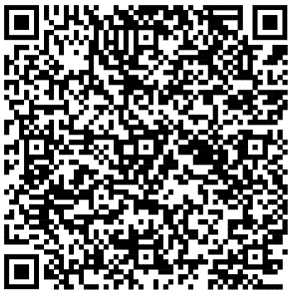
Lutz Rabe
Kontakt
Organisation
E-Mail
Website
XÖV-Produkte und Methodik
suite
XRepository
Mit welcher Nachricht werden Nachweise im NOOTS abgerufen? Probieren Sie die XÖV suite:
Koordinierungsstelle für IT-Standards
lutz.rabe@finanzen.bremen.de
www.xoev.de
docs.xoev.de
suite.xoev.de
xrepository.de

Slide 15
vielen Dank für Ihr Interesse!
#

